Slide 1
LENGYELORSZÁG TÖRTÉNETE
A szláv népek történelme
2020. 03. 19.
ELTE BTK
Lengyel Filológiai Tanszék
Dr. Dziewońska-Kiss Dorota Maria Szokola László
Egyetemi adjunktus doktorandusz

Slide 2
A lengyel állam kezdetei
Földrajzi elhelyezkedése
Viszlánok, lędziánok, polánok
  A IX–X. században két törzs emelkedik ki: viszlánok és a polánok törzse
  A viszlánok „államát” jelentős központnak gondolták, az újabb kutatások fényében viszont úgy tűnik, hogy csak jól ismert helyen volt a törzsterületük (Visztula mellett)
  Szintén újabb kutatások mutattak rá arra, hogy nem a polán, hanem a lędzián volt az államalapító törzs. A polán elnevezést a térítést végző csehek honosították meg. A törzs egyik 9. század közepén élt vezetője után nevezik az első lengyel uralkodó dinasztiát Piast-dinasztiának

Slide 3
A lengyel állam keletkezése – államalapítás
I. Mieszko (960(?)–992 )
  965 – felségül veszi Dobrava cseh hercegnőt
  966 – A kereszténység felvétele
  968 – Az első püspökség Poznańban
  991 – Dagome iudex – ebben az oklevélben államát pontos határmegjelöléssel a római Szentszéknek ajánlotta
I. (Vitéz) Boleszláv (992–1025 )
  Megbízza Adalbert (Wojciech) prágai püspököt a poroszok térítésével, ahol azonban meggyilkolták. A lengyel uralkodó végül kénytelen volt arannyal kiváltani a testét. Temetésére Gnieznóban került sor, amelyen III. Ottó császár is részt vett
  1000 – érsekség felállítása Gnieznóban (az első Piastok idején uralkodói központ)
  Háborúk (csehek, németek, Kijevi Rusz)
  1025 – királlyá koronázás

Slide 4
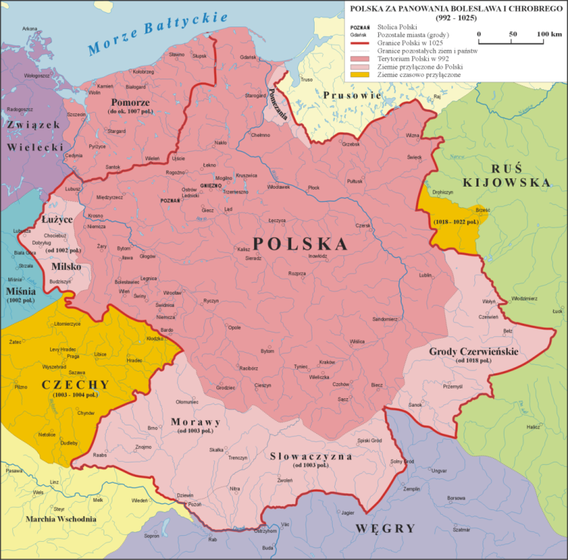
Mieszko és Boleszláv hódításai

Slide 5
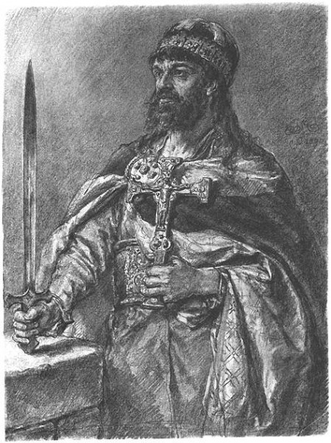
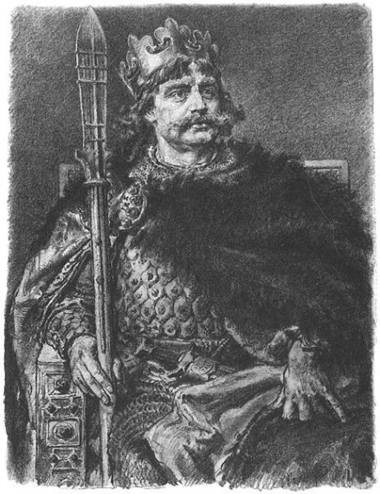
Lengyelország első történelmi uralkodói
I. Mieszko
I. (Vitéz) boleszláv

Slide 6
Küzdelem az ország stabilizálásáért (XI–XII. század)
Cél: kereszténység megerősítése, trónkövetelők és lázadók legyőzése (állandó császári beavatkozás, cserébe hűbéri függés, de nem állandósul)
  I. Boleszláv fia, II. Mieszko, 1032-ben császári segítséggel kerül vissza a trónra, cserébe hűbéresküt kellett tennie és át kellett adnia a koronát, 1076-ban II. (Merész) Boleszláv szerzi vissza (hűbéri függés vége)
  1035–37 pogánylázadás – I. Břetislav cseh fejedelem ezt kihasználva elragadta Adalbert relikviáit, ezért a gneznói érsekség megszűnik, 1079-ben II. (Merész) Boleszláv állítja vissza, az uralkodói központot Krakkóba teszi át
  II. (Merész) Boleszláv 1079-ben az ellene szervezkedő Stanisław püspököt megölette, az uralkodót elkergetik
  Ulászló Herman uralkodása alatt a külföldi befolyás erősödése (1079–1102)
III. (Ferdeszájú) Boleszláv (1102–1138)
  1138 – végrendelete: utódlás szabályozása (szeniorátus)
      Fiai között felosztja az országot
      DE van egy egységes, oszthatatlan terület, amit a dinasztia legidősebb tagja kap, ő képviseli az országot, vezeti a hadsereget, ítélkezik a testvérek felett

Slide 7
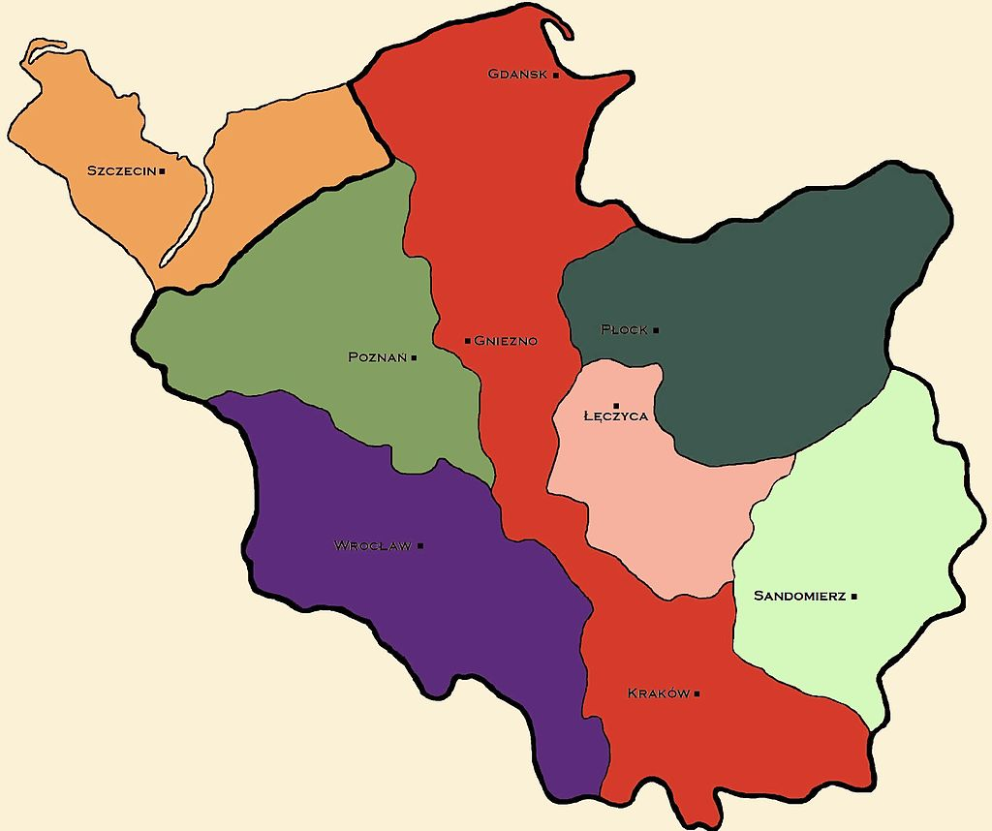
Lengyelország a végrendelet után

Slide 8
A részfejedelemségek kora (XII– XIII. század)
Megindul a harc a főhatalomért, közben viszont az egyes uralkodók tovább osztják birtokaikat a saját fiaik között, így XIII. század végére több, mint 20 részfejedelemség jön létre – erősödő helyi hatalom
1225–1226 – Mazóviai Konrád Lengyelországba hívja a német lovagrendet, hogy a pogány poroszokat megtérítsék
1241 – a legnagyobb tatár támadás Lengyelország ellen
  ápr. 9. – legnicai csata

Slide 9
Az ország újraegyesítése
Előzmények:
  A társadalom több rétegének is érdeke az egyesítés, megindul a harc a fejedelmek között. A cseh uralkodónak, I. Vencelnek sikerül jelentős területeket egyesítenie és fiának, II. Vencelnek királlyá koronáznia magát, a cseh uralom azonban összeomlik
I. (Łokietek) Ulászló (1306–1333)
  A szembenálló erők leverése után 1320-ban királlyá koronázzák, ezzel véglegessé válik az egyesítés
  Erzsébet nevű lánya hozzámegy Károly Róberthez
III. (Nagy) Kázmér uralkodása (1333–1370 )
  1335 – Az első visegrádi királytalálkozó: Luxemburgi János cseh uralkodó lemond a lengyel koronáról
  1339 – A második visegrádi királytalálkozó: ha Kázmér utód nélkül hal meg, akkor az országot Károly Róbert vagy a fia örökli
  1364 – A Krakkói Akadémia megalapítása
  1370 – halálával kihal a Piast-dinasztia

Slide 10
A magyar kapcsolat – az Anjou-dinasztia Lengyelországban
Nagy (Magyar) Lajos (1370–1382)
  1374 – kassai privilégium: kiváltságok a nemességnek, célja: a leányági örökösödés elfogadtatása
  Régensek uralkodnak helyette
  Hosszas harcok után lánya, Hedvig követi a trónon
Hedvig (1384–1399)
  Támogatta a krakkói egyetem újraszervezését
  1385. aug. 14. – krewói unió: az egyezmény értelmében a Jagelló Ulászló litván nagyfejedelemmel kötött házassága révén a két állam egyesül
  1997-ben szenté avatták

Slide 11
A lengyel-litván unió és a Jagelló-dinasztia
  Harc a Német Lovagrenddel: a Mazóviai Konrád által behívott rend ugyanis időközben külön állammá válik, amely folyamatosan fenyegeti a litvánokat és a lengyeleket. Fő összecsapások:
  1409–1411
    1410. júl. 15. – A grunwaldi csata: a lengyel-litván hadak hatalmas győzelme
    1411. évi toruńi béke
  1454–1466 „tizenhárom éves háború”
    1466 . évitoruńi béke – Királyi Poroszország Lengyelország része, Porosz Hercegség hűbéres állam
  Hohenzollern Albert nagymester megpróbálja függetleníteni magát a lengyelektől (1511-től), de nem kap külföldi támogatást
  1525 – A Lovagrend lutheránus hitre tér és ezzel világi hercegség lesz (szekularizáció), de a védelem érdekében Albert hűségesküt tesz a lengyel királynak
  Lengyel külpolitika és a Jagelló-dinasztia Európában
  A Német Lovagrend, huszitizmus kérdése (ellentét a császárral)
  1440 – 1444 – perszonálunió Magyarországgal – III. (nálunk I.) Ulászló révén
  1471–1526 – Jagelló Ulászló, majd Lajos Csehország trónján
  1490–1526 – Jagelló Ulászló, majd Lajos Magyarország trónján
  Moldva 1387–1497-ig hűbéres állam (valójában a szomszédok erőviszonya dönt)
  1533 – „örök béke” az Oszmán Birodalommal (kb. 100 év)

Slide 12
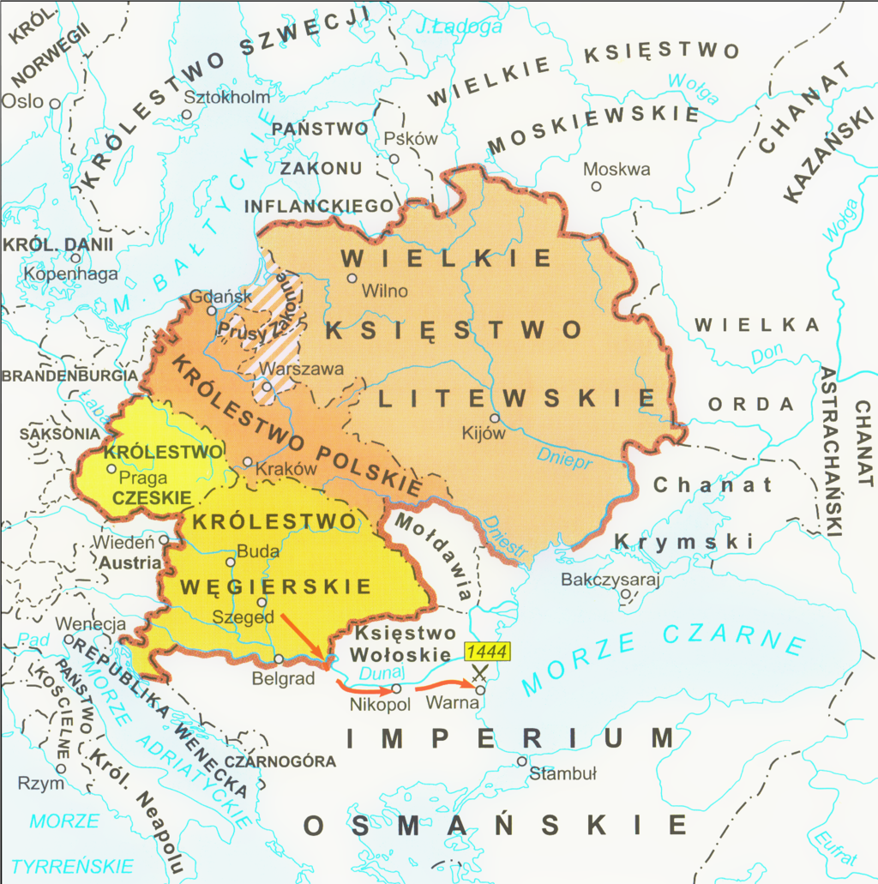
A Jagelló-dinasztia országai a XV. század végén

Slide 13
Erősödő köznemesség
  Lengyelországban a nemesség aránya magas (8–10%) és idővel a litván területekre is kiterjesztették a lengyel nemesség jogait
  Egységesülésük folyamata Nagy Kázmér idején gyorsulhatott fel
  Gazdasági erősödés (gabonatermesztés és kereskedelem) a polgárok és parasztok kárára
  1454 – nieszawai privilégium: a királynak ki kell kérnie a nemesség véleményét az adókivetésben és a hadviselésben
  1493 – első országos nemesi gyűlés (szejm)
  1505 – radomi „alkotmány”: „nihil novi” (semmi újat nélkülünk), a szejm és a szenátus (utóbbi a királyi tanácsból alakult ki) egyenjogúvá válik, a szejm hozzájárulása nélkül nem lehet semmiféle új törvényt bevezetni
  Egzekúciós mozgalom:a törvények érvényesítéséért folyó köznemesi mozgalom főleg a mágnásokkal szemben, amelyben összekapcsolódik a politikai jogokért és az államreformért vívott harc
A XVI. század Lengyelország „aranykora”
1569 – Lublini unió: perszonálunióból reális (király személyétől független) unió a Lengyel Királyság és a Litván Nagyfejedelemség között
  Közösen választott király, közös szejm, külpolitika és pénz
  Kincstár és főbb hivatalok különállóak
  A közös szejm központja Varsó (Krakkó–Varsó ellentét)

Slide 14
A Lengyel-Litván Köztársaság első évszázada
1572. július 7. – II. Zsigmond Ágost halálával kihal a Jagelló-dinasztia
Két év interregnum után 1574-ben Valois Henriket választják uralkodónak
  Megválasztásának ára volt a „pacta conventa”, amely a Henryk-törvényekben (articuli Henriciani) öltött testet, tartalma: királyválasztás szabadsága , háborút csak a szenátus engedélyével lehet indítani, adót a szejm beleegyezése nélkül nem vethet ki stb. ez az őt követő uralkodók kezét is megkötötte
  118 napig uralkodott
  Bátyja, IX. Károly halálát követően visszaszökött Franciaországba, ahol elfoglalta a trónt
A királyválasztásnak megvolt az az előnye a nemesség szemében, hogy a király hatalma biztosítása érdekében kénytelenek voltak alkudozni velük
Újabb interregnumot követően Báthory István erdélyi fejedelem lesz a lengyel király (1576–1586)
    Királlyá koronázásához el kell vennie Jagelló Annát, Erdély kormányzását testvérére, Báthory Kristófra hagyja
    Erőskezű uralkodó. Sikeresen harcol IV. Iván orosz cár ellen Livóniáért (1579–1583)
    1579 – megalapítja a vilnói egyetemet
    A lengyel korona szolgálatába állítja a kozákokat
    Királyságát Magyarország felszabadítására kívánta felhasználni (ez vissza-visszatérő elképzelés lesz a későbbiekben pl. II. Rákóczi György, II. Rákóczi Ferenc)

Slide 15
Báthory halála után a svéd Vasa-dinasztia kerül trónra, első képviselője III. Zsigmond, az ő és fia (IV. Ulászló) uralkodását (1587–1648) „ezüstkornak” is szokták hívni (vitatható)
  Külpolitika:
    1592-ben Zsigmond örökli a svéd trónt, de az ugyanebben az évben összehívott szejm eltiltja attól, hogy Svédországba utazzon, ezért a svédek 1599-ben leteszik a trónról és megválasztják IX. Károlyt. Zsigmond nem mond le a svéd koronáról, a meg-megújuló lengyel-svéd harcok egészen 1660-ig tartanak.
    Zsigmond beavatkozik az orosz belharcokba is (1598-ban kihal a Rurik-dinasztia, „Zavaros idők” 1613-ig) és 1611-ben Moszkvát is sikerül elfoglalnia, a lengyel uralomnak az 1612. évi moszkvai felkelés vet véget
    Meg-megújuló harcok a krími tatárokkal és az oszmánokkal
  Belpolitika:
    A nemesség és főurak egy részét Zsigmond maga ellen fordítja (Habsburg-barátság, abszolutista törekvések) – Zebrzydowski-felkelés (1606–1609)
    Antemurale elmélet: „Lengyelország a kereszténység védőbástyája” (korábbi gyökerek, már a XVI. században is erős)
    IV. Ulászló függetleníteni akarja magát a nemességtől és a főuraktól, ezért a kozákokra támaszkodik, ellentét a kozákok és a nemesség között, eredménye: Bogdan Zenobi Hmelnyickij hetman vezette felkelés

Slide 16
Hanyatlás és anarchia
Külpolitika:
  A Hmelnyickij vezette kozáklázadás nyilvánvalóvá tette a Köztársaság belső gyengeségét és hamarosan többen is becsatlakoztak a harcokba
      Tatár, oszmán, svéd (velük szövetségben erdélyi-moldvai-havasalföldi-kozák támadás 1657-ben), orosz háborúk
  A lengyel III. (Sobieski) János uralkodása (1674–1696) jelent egy kis „fellélegzést”: 1683-ban felmenti Bécset az oszmán ostrom alól, 1684-ben csatlakozik az ellenük létrehozott Szent Ligához
  A XVIII. századi háborúk tovább gyengítették az országot (főleg az 1700–1721 közötti északi háború), a környező államok pedig egyre nagyobb mértékben szóltak bele a Köztársaság belügyeibe, meghiúsítva ezzel minden reformkísérletet (a század második felében orosz protektorátus is), ez vezetett az ország három felosztásához:
      1772 – Oroszország, Poroszország, Ausztria
      1793 – Oroszország, Poroszország
      1795 – Poroszország, Oroszország, Ausztria

Slide 17
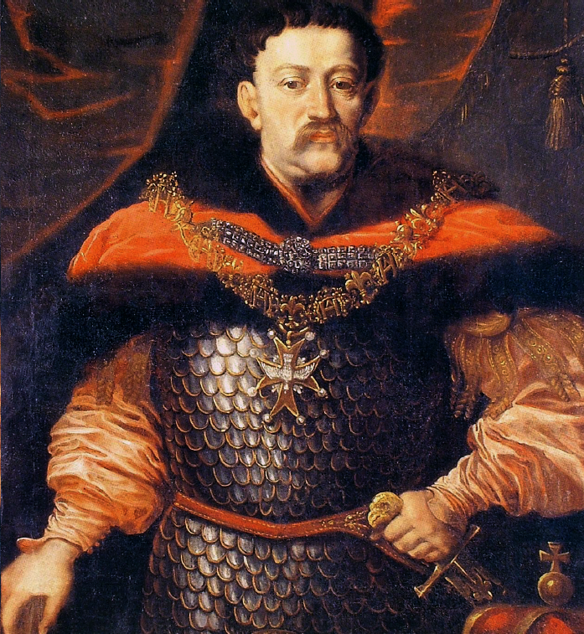
III. (Sobieski) János

Slide 18
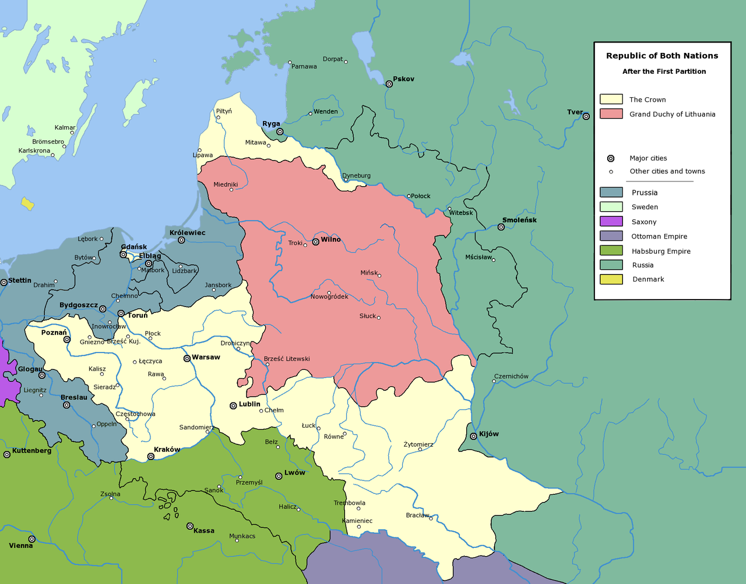
Lengyelország első felosztása

Slide 19
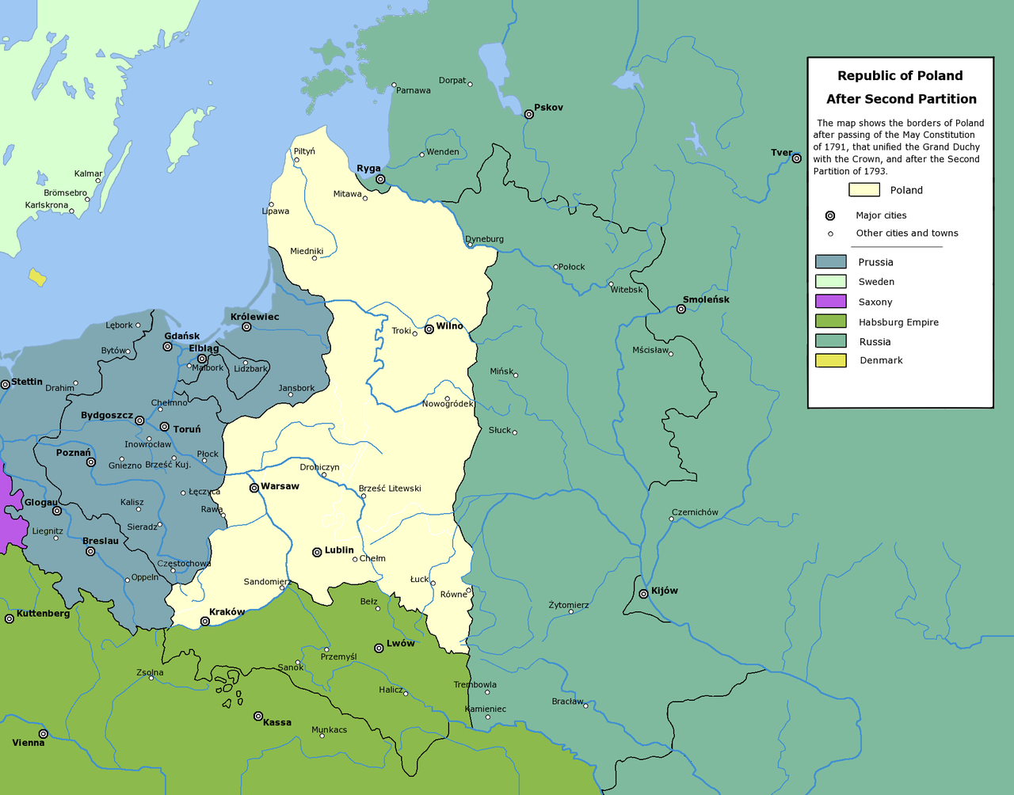
Lengyelország második felosztása

Slide 20
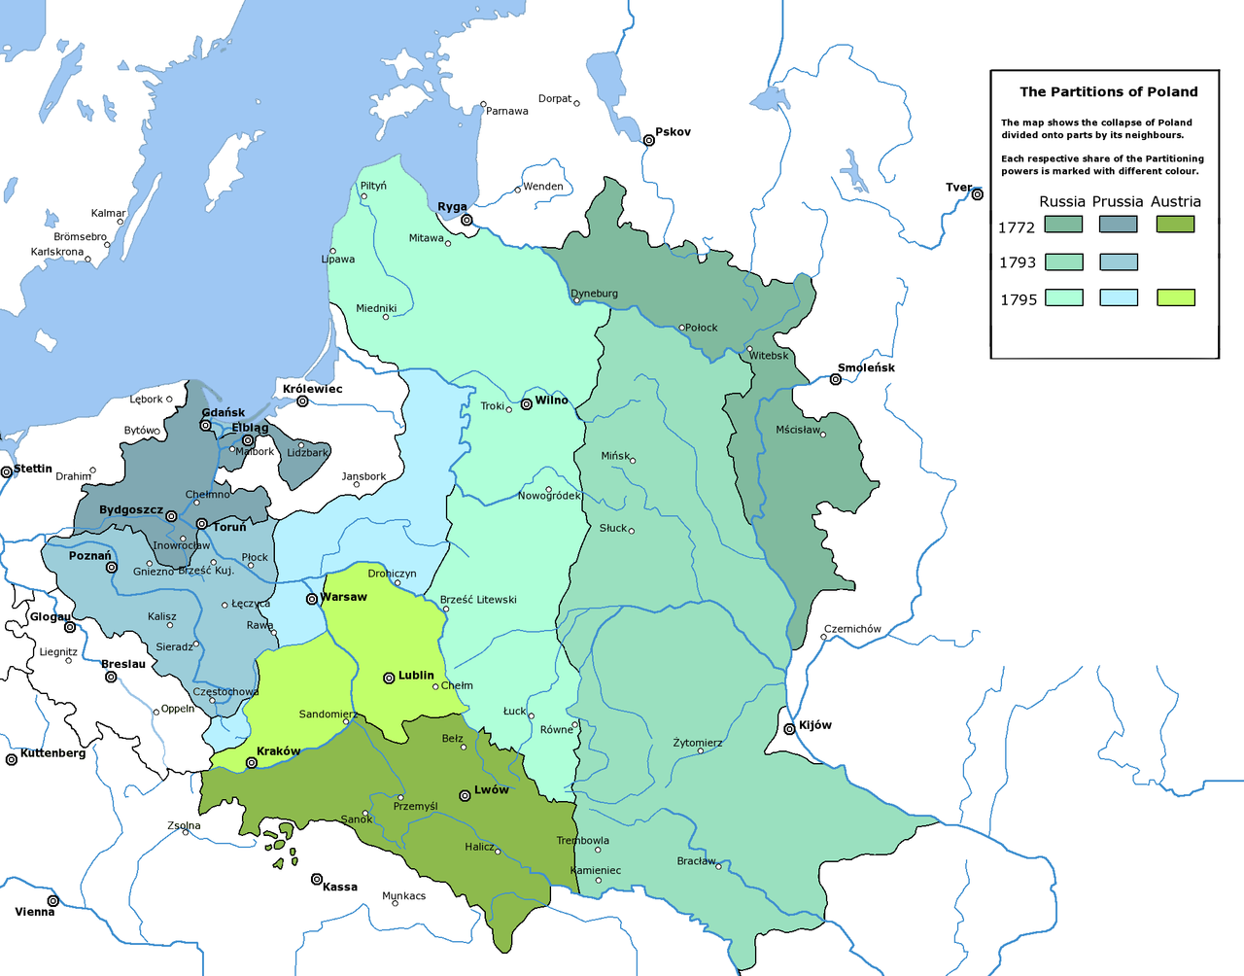
Lengyelország harmadik felosztása

Slide 21
Belpolitika:
  Gazdasági, kulturális hanyatlás: a háborúk súlyosan érintették a gazdaságot, ami a kultúrában is éreztette hatását
  Szarmatizmus: a kis- és középnemesség gondolkodása (életstílus, művészi ízlés, világnézet). A szarmatákat tekintették őseiknek. A szarmatizmus a nemesek magasabbrendűségét, uralkodási jogát és kulturális különállását hirdeti, a nemesi múltat és demokráciát idealizálja. Messianizmust hirdet.
  Liberum veto: a szejm határozatait minden képviselőnek el kellett fogadnia. Eredetileg pozitív: célja, hogy egyik nemesi csoport se kerekedjen felül, a döntést bárki szabadon megvétózhatja. Idővel azonban ellehetetlenítette a szejm működését.
  A reformok megbuktak vagy túl késeinek bizonyultak
    kiemelkedő az 1788–1792 közötti négyéves szejm, amely egy új alkotmányt is megfogalmazott (1791. május 3.)
  Az utolsó fegyveres próbálkozás a teljes felosztás elkerülésére: Kościuszko-felkelés (1794)

Slide 22
A három részre szakadt ország
A napóleoni háborúk
  1797-ben megalakulnak a Lengyel Légiók
  1807-ben Napóleon létrehozza a Varsói Nagyhercegséget (szüksége volt a lengyel hadseregre)
  Napóleon oroszországi hadjárata után az orosz ellentámadás elfoglalja a Varsói Nagyhercegséget
  A háborút lezáró bécsi kongresszus (1814–1815) azonban ezt a területet is felosztotta:
      Nagy része Oroszországhoz került (Lengyel Királyság, perszonálunió Oroszországgal)
      Nyugati területek Poroszországhoz, egy része Poznańi Nagyhercegség néven autonómiát kapott
      Ausztria megtarthatta Galíciát
      Krakkó és környéke közös felügyelet alá került
  A lengyel szabadság kivívásáért több felkelés is indult, legjelentősebbek:
      1830–1831 – novemberi felkelés, következménye: Lengyel Királyság autonómiájának felszámolása
      1846 – krakkói ill. galíciai felkelés, következménye: Krakkó és környéke Ausztriához kerül
      1863–1864 – januári felkelés, következménye: az oroszországi lengyel területek maradék jogainak felszámolása
      Kiemelendő még a Nagy Emigráció tevékenysége, amely külföldön próbálta előmozdítani a lengyel függetlenség ügyét (időszaka szűkebb értelemben: 1831–1849, tágabb értelemben: 1862-ig)

Slide 23
A három ország lengyelsége:
  A német és orosz területeken a század utolsó harmadában nagyfokú germanizálás, illetve oroszosítás kezdődik
  Galícia, noha a három terület közül a legszegényebb, a század végére egyre több jogot kap (oka: a Monarchia politikai viszonyai)
Az első világháború
  A Lengyel Szocialista Párt (1892-ben jött létre Párizsban), kiváltképp a Józef Piłsudski vezette frakció az Osztrák-Magyar Monarchia oldalán állt. Galíciában lengyel légiók jöttek létre, amelyek Oroszország ellen harcoltak.
  1915-ben Németország és az Osztrák-Magyar Monarchia elfoglalta a Lengyel Királyság egész területét
  1916. nov. 5-én a két császár kiáltványában a két uralkodó (II. Vilmos és Ferenc József) ígéretet tett egy félig autonóm lengyel állam létrehozására az oroszoktól elfoglalt területen
  1917. januárjában Wilson, az Egyesült Államok elnöke ígéretet tett egy független Lengyelország létrehozására
  1917. nyarán Piłsudski szakított a központ hatalmakkal („esküválság”), ezért Magdeburgban börtönbe zárják, ahonnan csak 1918. novemberében tért vissza Varsóba, a kormány átadta neki a hatalmat
  1917-ben az oroszországi októberi forradalom kitörése és a breszti különbéke (1918. március 13.) után a nyugati hatalmaknak nem kellett figyelembe venniük az orosz érdekeket a lengyel kérdésben
  1918. nov. 11. Németország kapitulál

Slide 24
A független Lengyelország és a II. világháború
123 év után ismét független Lengyelország (II. Köztársaság)
A határok stabilizálása: versailles-i béke, keleten viszont 1921-ig folyt a harc a breszti békét felrúgó Szovjet-Oroszországgal, amit a rigai béke zárt le
Az ország belső állapota elég kritikus volt, nagy volt a szegénység, a gazdaság és a belső rend stabilizálását nehezítette a három terület különböző fejlődési iránya, amit tovább súlyosbított az 1929–1933 közötti gazdasági válság
A külpolitikát a németekkel és szovjetekkel szembeni kapcsolatkeresés jellemezte
Piłsudski 1922-ben visszalépet a köztársasági elnökké választástól, 1926-ban azonban államcsínyt hajtott végre, Piłsudski hívei a gazdaság és a politikai élet megtisztítását, az ország nyugalmát, a zűrzavaros állapotok „szanálás”-át hirdették meg
1930-tól a hatalom egyre inkább Piłsudski hívei,az ún. ezredesek kezébe került, halálával (1935) azonban nyílt hatalmi harc kezdődött

Slide 25
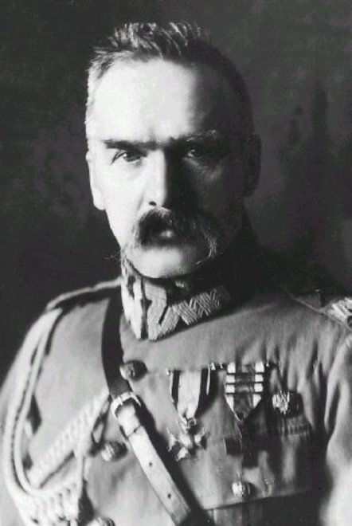
Józef Piłsudski

Slide 26
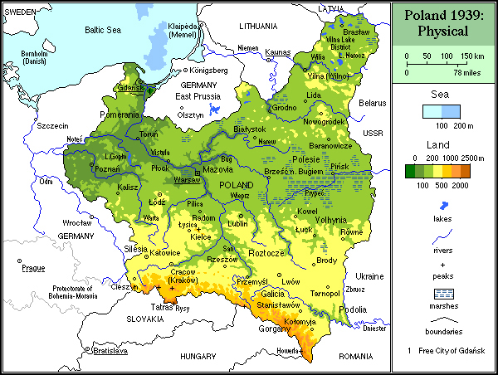
Lengyelország a két világháború között

Slide 27
1939. augusztus 23. Molotov-Ribentrop-paktum: titkos záradéka kijelölte Lengyelország új felosztásának határait.
1939. szeptember 1. Németország megtámadta Lengyelországot, majd szeptember 17-én a harcoló Lengyelországot hátba támadta a Szovjetunió, a felosztás szeptember 28-án történt meg
Az emigrációs kormányt Władysław Sikorski tábornok vezette, Lengyelországban pedig „földalatti állam” működött, létrejött a Honi Hadsereg és az emigrációs kormány hazai képviselete
1943. varsói gettófelkelés
1944 januárjában a szovjet csapatok átlépték Lengyelország háború előtti határát. A lengyel függetlenség kivívására irányuló utolsó próba a varsói felkelés volt (1944. augusztus 1–október 2.), ezt azonban a német hadsereg leverte. Végül a szovjet hadsereg 1945. januárjában elfoglalta a várost.
1945. május 9-én Németország kapitulált, ezzel Európában befejeződött a II. világháború

Slide 28
Lengyelország a II. világháború után
Az ország keleti határáról a Szovjetunióban létrejött Lengyel Nemzeti Felszabadítási Bizottság tanácskozott, ennek az eredménye lett az 1945. augusztus 16-án aláírt szerződés is. A potsdami konferencia pedig (1945. július 17–augusztus 2.) Lengyelország nyugati határát jelölte ki. Az állam területének nyugatra tolásával együtt járt a német lakosság kitelepítése, valamint az elvesztett keleti területekről a lengyelek millióinak áttelepítése Lengyelországba.
Lengyelország a Szovjetunió befolyása alá került
1945. Honi Hadsereg feloszlatása (tagjait internálják, bebörtönzik)
1948-ban a kommunista párt jutott hatalomra (Lengyel Egyesült Munkáspárt, PZPR, LEMP)
Sztálin halálát követően „olvadás” kezdődött Lengyelországban is, ezen felbuzdulva 1956-ban munkásfelkelés tört ki Poznańban
1956. októberében a párt első titkára Władysław Gomułka lett, őt 1970-ben Edward Gierek váltotta

Slide 29
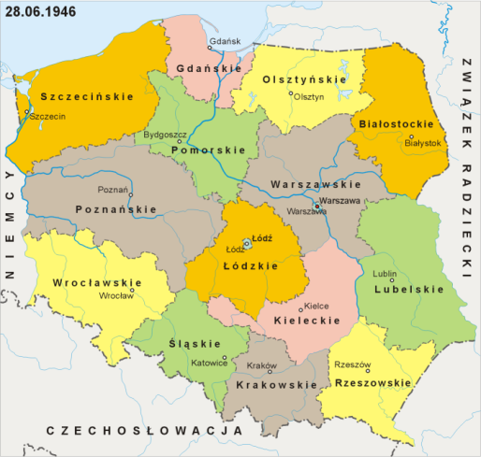
Lengyelország a II. világháború után

Slide 30
A kommunista hatalom bukása
  1976-ban sztrájkok törtek ki, leverése után a munkások védelmében a lengyel értelmiség egy csoportja megalakította a Munkásvédelmi Bizottságot (KOR)
  Karol Wojtyła pápává választása 1978. októberében és II. János Pál pápa első utazása Lengyelországba 1979. júniusában hatalmas előrelépés volt
  1980. nyarán Lengyelországon sztrájkhullám söpört végig. A gdański hajógyárban a sztrájkbizottság élére Lech Wałęsa állt.
  Két hónap leforgása alatt létrejött egy hatalmas, tízmilliós szervezet a Szolidaritás, amely kizárólag békés eszközöket alkalmazó, függetlenségi- és reformcélokat kitűző szakszervezet volt, egyúttal nagyszabású társadalmi mozgalom. Vezetője Lech Wałęsa volt.
  A sorra kitört sztrájkok miatt 1981-ben hadiállapotot vezettek be (1983-ig tartott)
  1988-ban Lengyelországban újabb sztrájkhullám tört ki. 1989-ben a katolikus egyház közvetítésével megtartották a kerekasztal-tanácskozást, amelyben a vezetés és az ellenzék képviselői vettek részt.
  Júniusban megtartották a kerekasztal-megegyezésben kijelölt parlamenti választásokat. A LEMP-re saját tagjai sem szavaztak.
  Lech Wałęsa tevékenységének eredményeként létrejött a szovjet táborban első nem kommunista kormány, élén Tadeusz Mazowiecki miniszterelnökkel.

Slide 31
Köszönöm a figyelmet!

